Slide 1

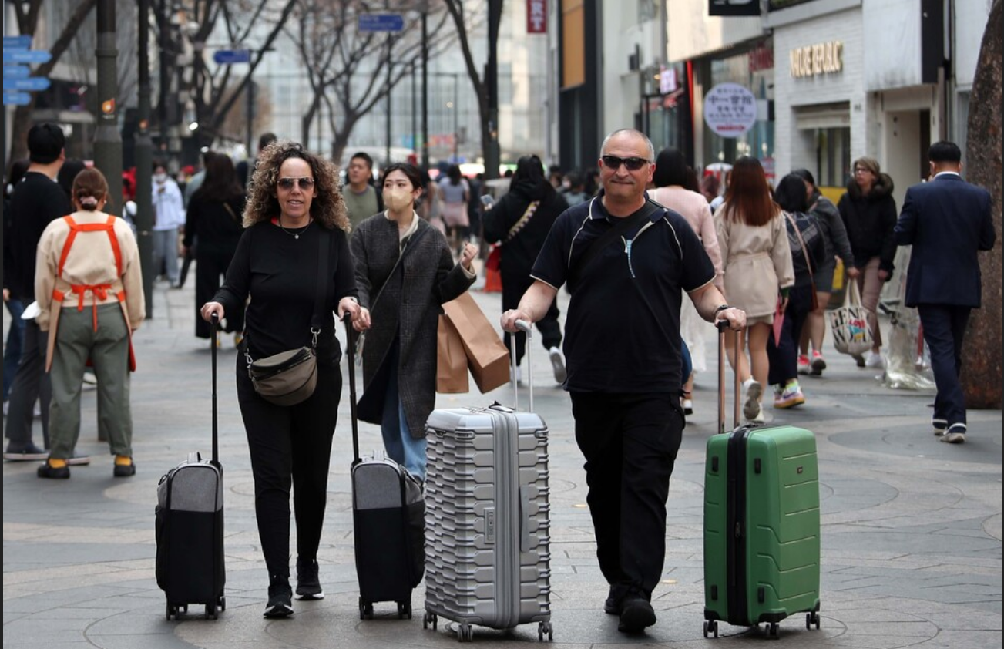
[ ]
외국인 밀집도에 따른 필요
인프라 및 유치방법 제안
데이터 마이닝_4조
박원석·임채윤·최민석
Notes:
안녕하십니까
저희는 외국인 밀집도에 따른 필요인프라 및 유치방법 제안을 주제로 발표할 데이터 마이닝4조 발표자 최민석입니다.

Slide 2


목차
a table of contents
분석개요
O 분석 배경
O 분석목적 및 필요성
O 최종목적
분석과정
O 데이터 활용계획
데이터분석
O 핵심지표 분석
입지선정
O 인프라 제안
활용방안
O 기대효과
O 보완점
O 시사점
ⓒSaebyeol Yu. Saebyeol’s PowerPoint
Notes:
목차입니다.
분석개요
분석과정
데이터분석
입지선정
활용방안으로 나눠 설명하겠습니다.

Slide 3

분석 개요

Slide 4
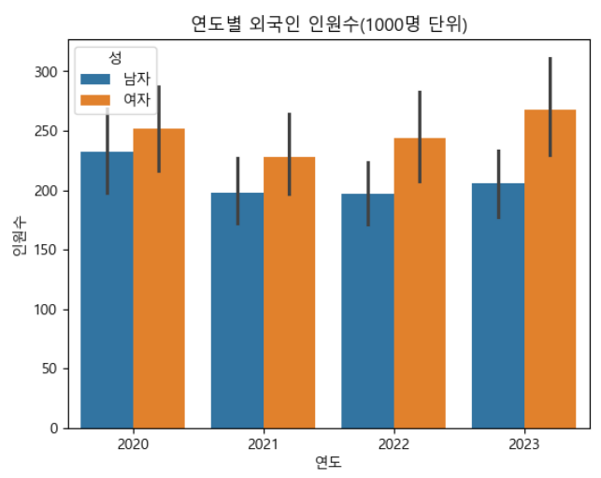
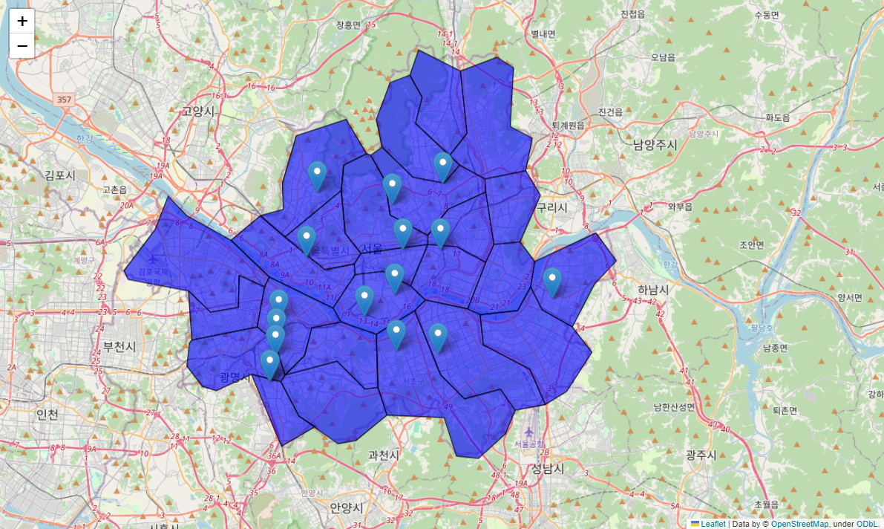
분석 개요
분석 배경
한국을 찾는 외국인 인구수 증가
외국인 인구수 대비 부족한 인프라
서울에 있는 외국인 주민 지원시설
Notes:
저희 학교에서 외국인들을 맞주치신적 있으신가요?
학교에서도 쉽게 마주칠만큼이나 한국에서는 외국인이 많은데요.
보이시는 그래프에서처럼 외국인들이 점점 한국에서 거주 및 관광을 목적으로 오는 외국인들이 실제로 증가하고 있습니다.
유입되는 외국인에 따라서 필요한 인프라가 필요할 것이라고 생각했습니다.
저희는 서울에 있는 외국인을 타켓으로 삼아 조사하였습니다.
먼저 서울의 외국인 인구수를 보면 코로나 떄문에 입국이 안되는 2020년을 제외하고 2021년부터 인구수가 년이 갈수록 증가하고 있습니다.
또한 이 그림은 서울에 있는 외국인 주민 지원시설입니다. 보시면 아시겠지만 많은 외국인에 비해 외국인 인구수 대비 부족한 인프라를 보여줍니다. 서울엔 총 15개의 지원시설밖에 존재하지 않습니다.

Slide 5

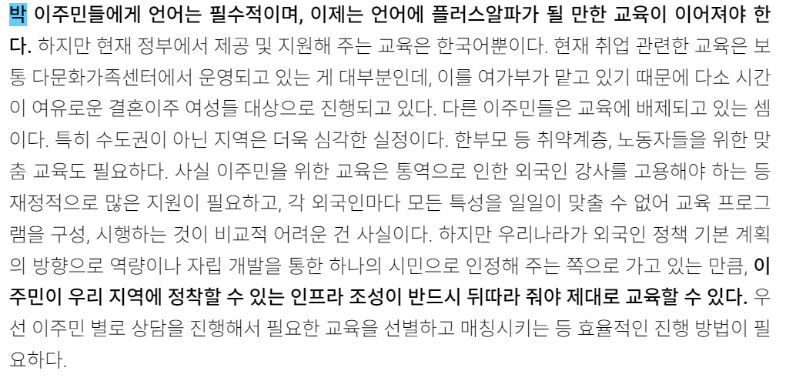
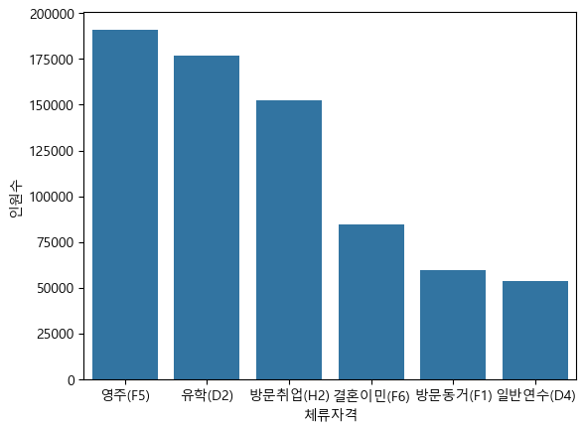
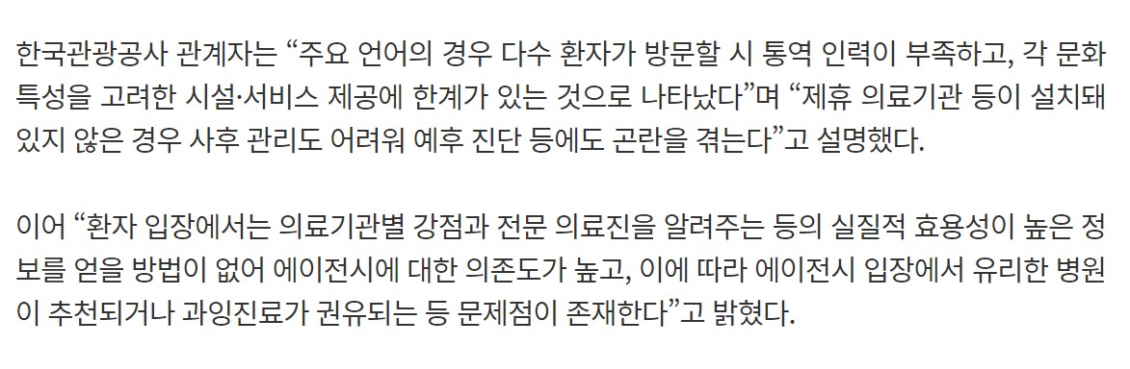
전문가의 의견
분석 개요
분석 필요성
부족한 인프라로 고통받는 외국인들
관광객들의 불편함 호소
전문가의 의견
의료기관 통역사 부족
외국인 방문 목적
한국 내
외국인 감소
Notes:
국제 이주 증가와 유학,취업,결혼 등 많은 외국인들이 다양한 목적을 가지고 대한민국에 거주하는데요.
많은 외국인들이 있는 반면에 부족한 인프라로 불편을 겪는 외국인들이 많았습니다.
저희가 조사한 외국인들의 주된 불편은 언어소통으로 인한 불편이었습니다.
또한 전문가의 의견처럼 언어는 필수적이며, 우리 지역에 정착할 수 있는 인프라를 구축해야한다고 합니다.
이 처럼 많은 외국인들이 거주하기 떄문에 인구수와 비례한 필요한 인프라를 제안해야 하는 상황이라고 생각합니다.

Slide 6
분석 개요
분석 목적
점차 증가되는 인구수에 비해 부족한 인프라
외국인 거주유지
경제 활성화
노동력 해소
저출산 해결
이미지 상승
필요한 인프라를 제안하여 외국인 유치 및 불편사항 해결
Notes:
그렇기 때문에 저희는 다음과 같이 필요성을 느끼는 외국인들을 위해
외국인 밀도가 높은곳에 적절한 인프라를 제안하려고 합니다.
1. 외국인 불만해소로 인한 외국인거주 유지할 수 있고
2. 해당지역 시장 활성화에 기여할 가능성이 높아집니다.
3. 외국인주민으로 인한 노동자 부족 해소,(결혼이주로 인한 생산가능인구) 증가 될 것입니다.
4. 더 나아가 외국에서의 대한민국을 바라보는 이미지 상승 효과까지 볼 수 있음

Slide 7
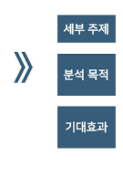
분석 개요
최종 목적
외국인 밀도지역을 확인하여 국내 외국인들의 입국 목적에 맞는 인프라 입지 선정
필요에 맞는 인프라 구축 제안
증가하는 외국인들에 비해 부족한 인프라를
고려하여 밀집된 지역에 합리적인 인프라 구축 제안
o 외국인 거주유지
o 해당 지역 경제활성화
o 노동력 해소 / 저출산 문제 완화
o 대한민국 이미지 상승
지역별 외국인 필요 인프라 구축
외국인 지원센터 제안
통역사 필요지역 지원제안
어학당 센터 제안
일자리 센터 제안
Notes:
저희의 최종목적은 다음과 같습니다
인구 밀집 지역별로 목적에 맞는 필요한 인프라를 조사하여 필요한 인프라를 구축하는 것입니다.
여기서 저희가 말하는 인프라는 외국인 지원센터, 통역사 필요지역 지원제안, 어학당 센터, 일자리 센터입니다.

Slide 8
분석 과정

Slide 9
분석 과정
데이터 활용계획
데이터 수집
데이터 전처리
데이터 분석 및 핵심지표
인프라 구축제안
등록외국인 현황 데이터셋
연령별 / 동 인구수 데이터셋
외국인 인구 구별 및 입국 목적유형 데이터셋
읍면동별_유형_주민현황
데이터셋
행정_법정동 중심좌표
데이터셋
서울시 외국인 주민
지원시설 데이터셋
서울지역 인구 데이터셋
지하철 / 정류장 데이터셋
O 외국인 인구 밀도 집계
O 국가별 인구 밀도 집계
O 구 단위 인구 밀도 집계
O 외국인 지원센터 집계
O 지역 인프라 집계
O 그래프 및 지도활용
목적 전처리
핵심 지표
구별 외국인 인구 밀도
및 구별 입국 목적 데이터
구별 필요한 인프라 및
현재 상황 지수
분석
직접 vs 머신러닝 사용
인프라가 부족한 구 분석
외국인이 밀집 지역 분석
동들의 위치 평균값 계산
인프라 시설 선정
K-means 사용하여 분석
서울시 구역내 인접역의 거리, 인원수를 목적변수로 하여 최적의 좌표를 탐색
입국 목적별 인프라
구축 제안 선정
Notes:
다음과 같이 외국인관련 데이터셋과 서울지역 기본 인프라에 대해서 데이터를 수집하였습니다.
데이터 전처리를 하여 외국인 인구 밀도 / 외국인 인프라를 조사하였고
데이터 분석을 통해 적절한 위치를 분석하여 마지막에는 입국 목절별로 인프라 구축 제안을 완성하였습니다.
분석부분에 자세히 말하자면
이 중에서 외국인 대상 인프라가 부족한 구를 선정하여,
해당 구역 내에서 외국인이 가장 많이 거주하는 3개 동을 골라내었습니다.
해당 3개 동의 위치를 기반으로 위도 및 경도의 평균값을 계산하여 중심 위치를 도출하였습니다.
또한 중심 위치에서 가장 가까운 지하철역을 찾아내고, 그 사이의 평균 위치를 인프라 유치에 최적화된 위치로 선정하여 분석을 진행하였습니다.
또한 K-means 사용하여 분석하여 서울시 구역내 인접역의 거리, 인원수를 목적변수로 하여 최적의 좌표를 탐색 하였습니다.

Slide 10
데이터 분석

Slide 11
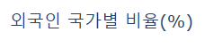
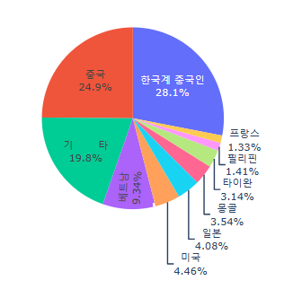
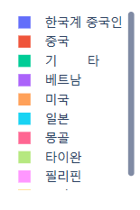
데이터 분석
핵심 지표분석
다양한 국가거주
중국인
베트남인
미국인
일본
몽골
타이완
Notes:
먼저 외국인 국가별 비율입니다. 다양한 국가의 외국인들이 살고 있는걸 볼 수 있습니다.
그 중 중국인과 한국계 중국인이 압도적으로 많았고 베트남인,미국인,일본인,몽골인,타이완인이 다음으로 많았습니다.

Slide 12
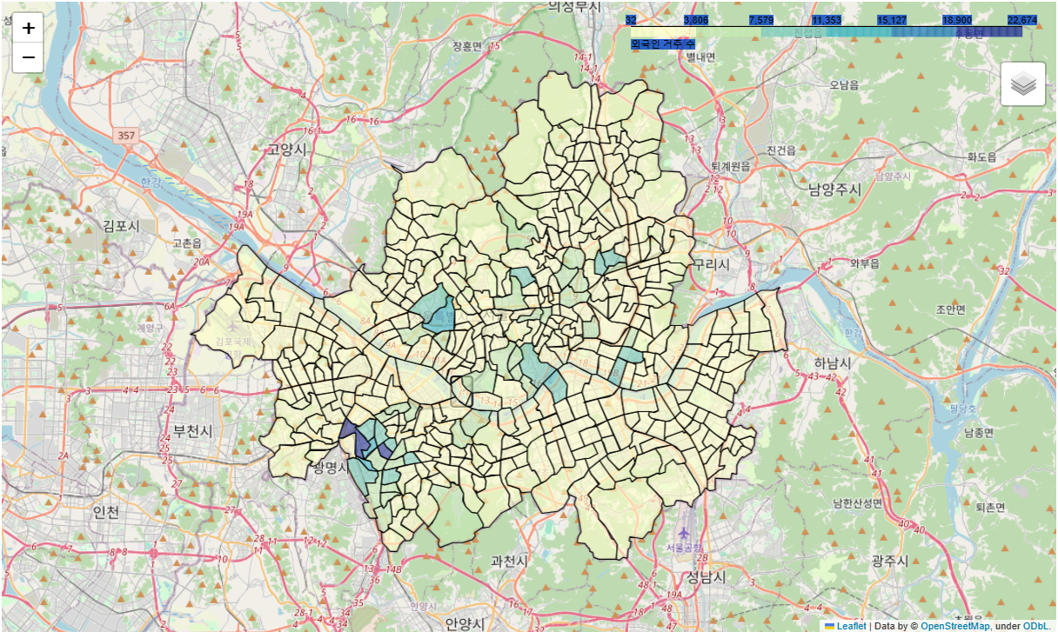
데이터 분석
핵심 지표분석
Notes:
이것은 지도로 표시한 서울의 외국인 인구 밀도입니다. 자세히 그래프로 보여드리겠습니다.

Slide 13
데이터 분석
핵심 지표분석
영주권 취득
한국말 능통
유학
방문취업
결혼이민
언어 불편
Notes:
아까 보여드렸던 체류목적에 대한 외국인 인구수 그래프입니다.
영주권은 한국말에 대한 시험을 보고 시험을 통과하기 때문에 한국말에 능통하기 합니다.
떄문에 유학 방문취업 결혼이민을 기준으로 분석하였습니다.

Slide 14
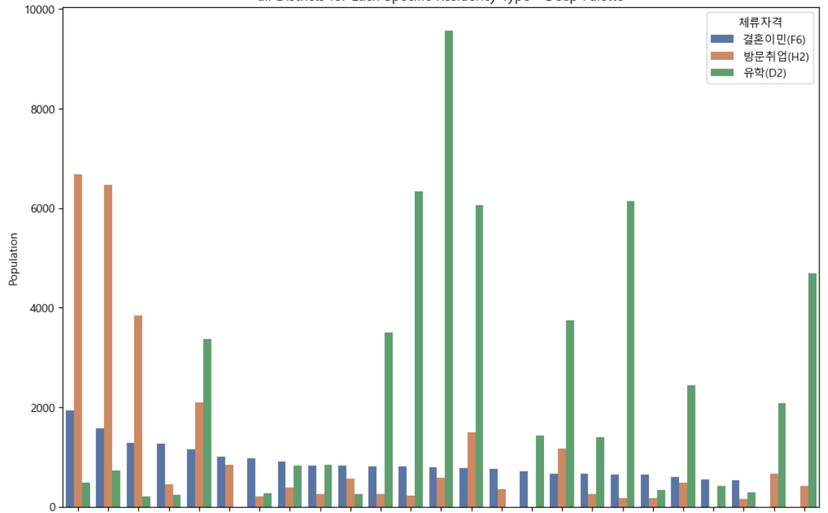
데이터 분석
핵심 지표분석
Notes:
23개의 구를 비교해보았고 비교군은 가장많은 목적으로 입국했던 결혼이민,방문취업,유학을 기준으로 그래프를 제작했습니다.
보시면 유학과 방문취업을 목적으로 거주하는 외국인들은 일부구만 있는 한편 결혼이민을 목적으로 거주하는 외국인들은 고르게 분포되있는걸 볼 수 있습니다

Slide 15
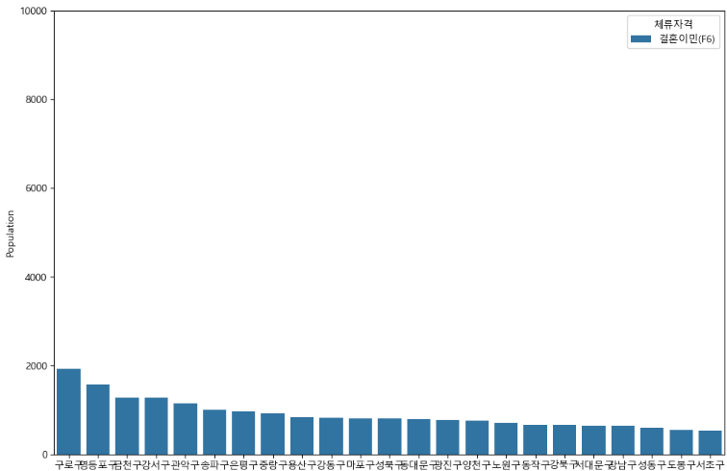
데이터 분석
핵심 지표분석
Notes:
보시면 결혼이민은 구로구와 영등포구를 제외한 나머지 구에서는 고른 분포를 보여줍니다.

Slide 16
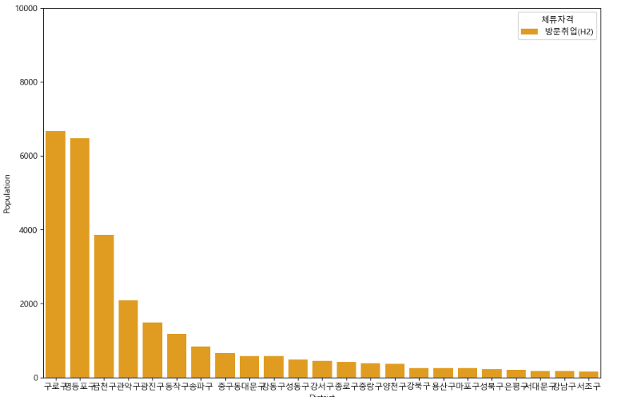
Notes:
위에 그래프와 다르게 방문취업을 목적으로 입국한 외국인들은 구로구와 영등포 금천구에 많이 위치해 있는걸 알 수 있습니다.

Slide 17
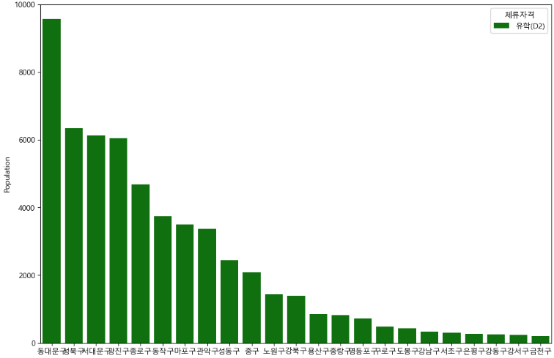
Notes:
마찬가지로 유학도 비슷한 분포를 나타냅니다. 동대문구 성북구 서대문구 광진구 종로구를 제외한 나머지 구에서는 비슷한 분포도를 보여줍니다.

Slide 18
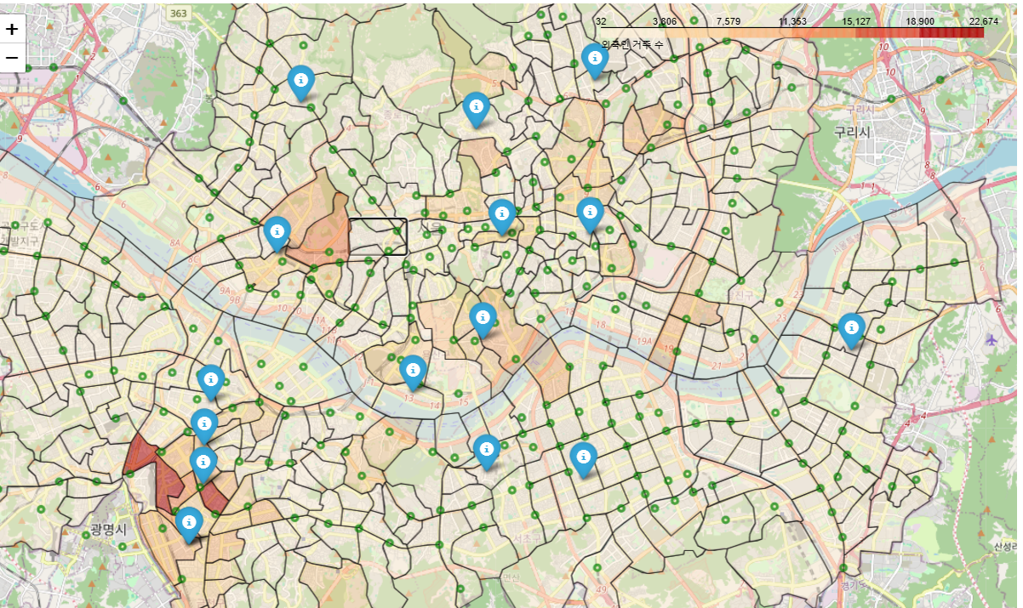
데이터 분석
골고루 분포되있으나
접근성이 어려움
지하철로 이동이
가능하다면?
Notes:
앞서 보여드린 그래프를 바탕으로 지도에 밀집도를 표시해보았습니다
또한 지원센터를 마커로 찍어서 표시했습니다.
하지만 문제는 고루게 분포되있으나 접근성이 어렵다는 것입니다.
그래서 저희는 지하철로 이동이 가능한 거리를 고려하여 지원센터 입지구축에 대해 분석했습니다.

Slide 19
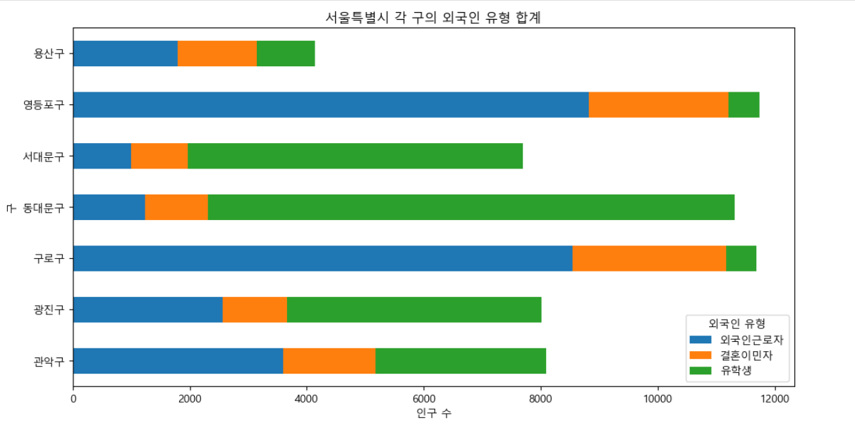
데이터 분석
핵심 지표분석
Notes:
저희가 생각한 지도로 분석하여 생각하였을 때 현재 가장 인프라가 구축되어 있지 않은 구 7개를 뽑았습니다.
기준은 인구 밀도에 비해서 지원센터가 가장 없는 구입니다.

Slide 20
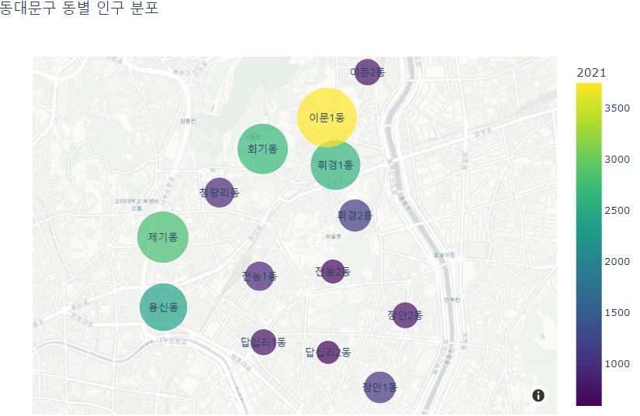
데이터 분석
핵심 지표분석
Notes:
앞서 설명드린 지도에 분포도따라서 저희가 분석한 동별 인구 분포입니다.
동대문구에서는 유학생 인구가 가장 많이 분포되어있었습니다.

Slide 21
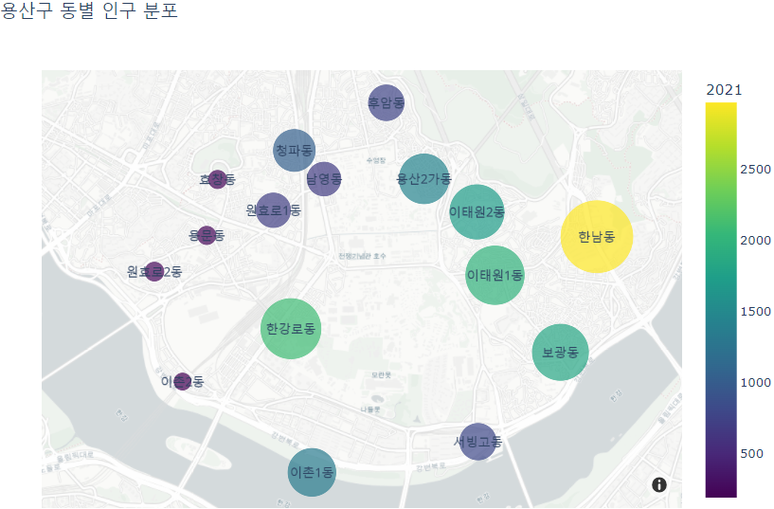
데이터 분석
핵심 지표분석
Notes:
다음은 용산구로 외국인 근로자, 결혼이민자가 고르게 분표되있었고 유학생이 가장 적습니다.

Slide 22
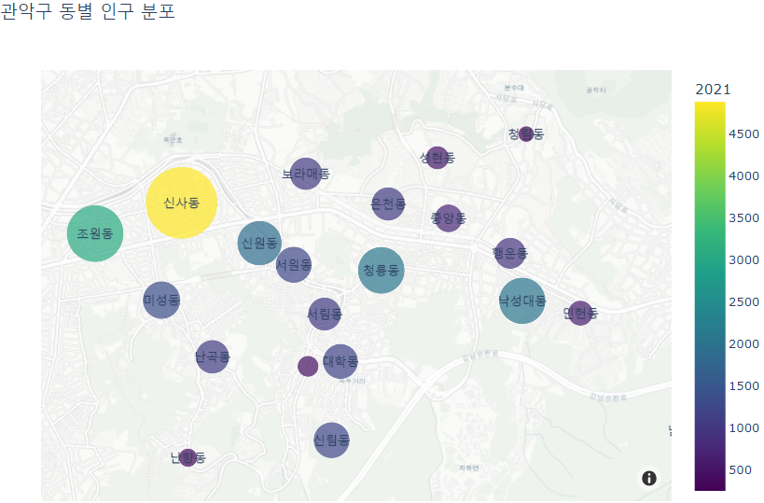
데이터 분석
핵심 지표분석
Notes:
관악구는 외국인근로자와 유학생의 인구가 많았습니다.

Slide 23
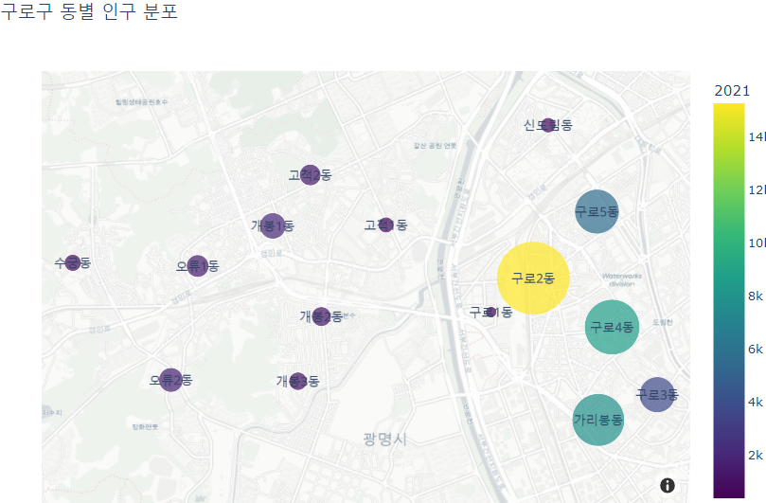
데이터 분석
핵심 지표분석
Notes:
구로구에서는 외국인근로자가 가장 많았습니다.

Slide 24
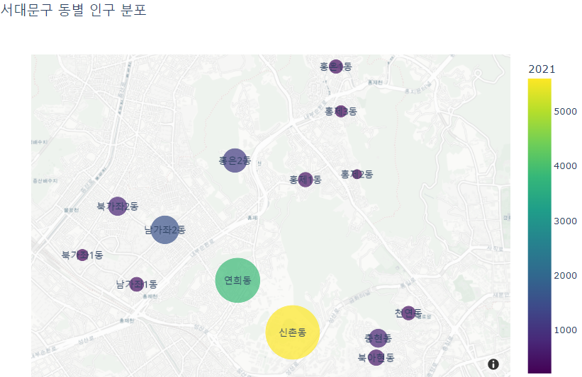
데이터 분석
핵심 지표분석
Notes:
서대문구는 유학생이 가장 많았습니다.

Slide 25
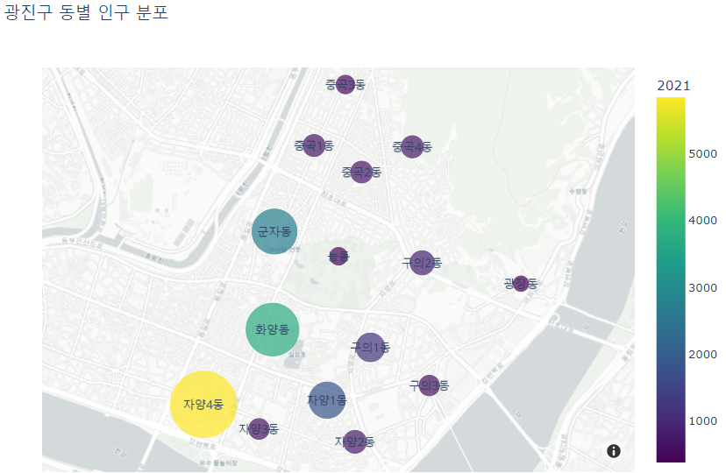
데이터 분석
핵심 지표분석
Notes:
광진구에서는 유학생과 외국인근로자가 많았습니다.
이를 토대로 최적의 입지을 분석하였습니다.

Slide 26
입지선정제안

Slide 27
입지선정제안
인프라 제한
외국인
인구 밀집 지역
입국 목적
간편한
이동수단
최적의 위치
선정
Notes:
외국인 근로자들이 많은 지역은 일자리 센터를 우선 배치
결혼이민자와 외국인 근로자가 많은지역은 언어문제 해결을 위해 어학당 센터를 우선배치
유학생이 많은 지역은 서류처리 및 다양한 문제를 해결할 수있는 지원센터를 우선배치
뿐만 아니라 국가별 많은 인구에 따른 필요한 언어통역사들을 배치할 수 도 있습니다.

Slide 28
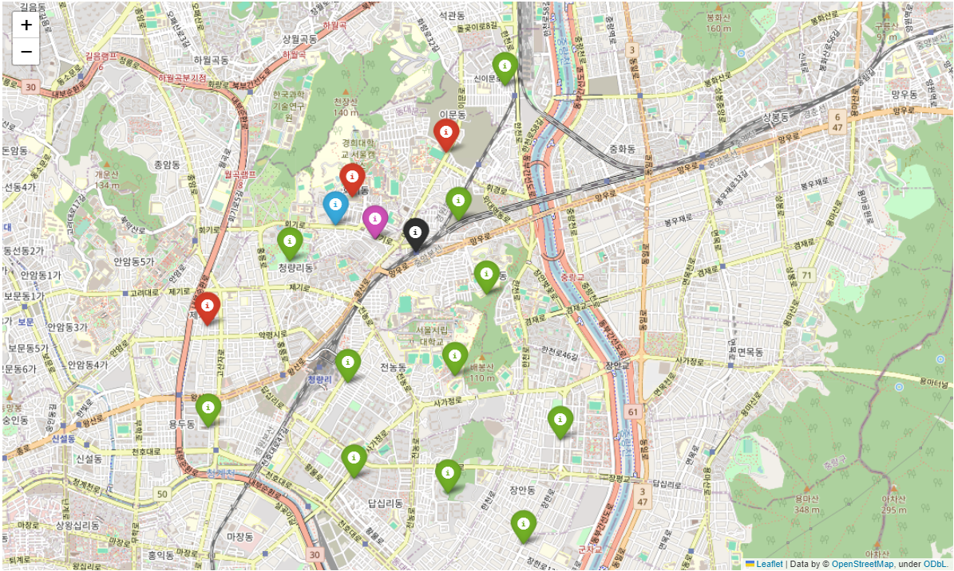
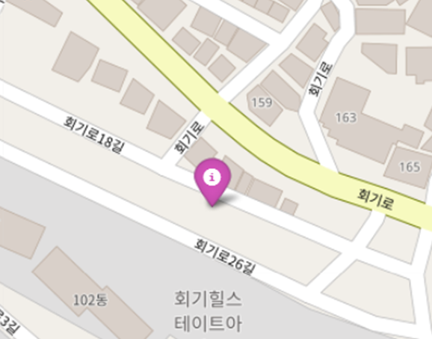
입지선정제안
직접 선정
최적의 위치
인프라 제한
구별 동 표시
외국인
외국인 밀집 동
평균 위치
가까운 지하철 역
지하철과
밀집지역 평균
Notes:
저희가 직접 최적의 좌표 구해 보았습니다. 방법은 아까 말씀드린대로
외국인 대상 인프라가 부족한 구를 선정하여, 해당 구역 내에서 외국인이 가장 많이 거주하는 3개 동을 골라내여
해당 3개 동의 위치를 기반으로 위도 및 경도의 평균값을 계산하여 중심 위치를 도출하였습니다.
이후 중심 위치에서 가장 가까운 지하철역을 찾아내고, 그 사이의 평균 위치를 인프라 유치에 최적화된 위치로 선정하여
핑크색으로 최적의 위치를 표시했습니다.
동대문구의 최적의 위치는 회기동 아래정도의 위치했습니다.
해당 위치는 유학생이 많으므로 외국인 지원센터 구축하는 해야합니다.

Slide 29
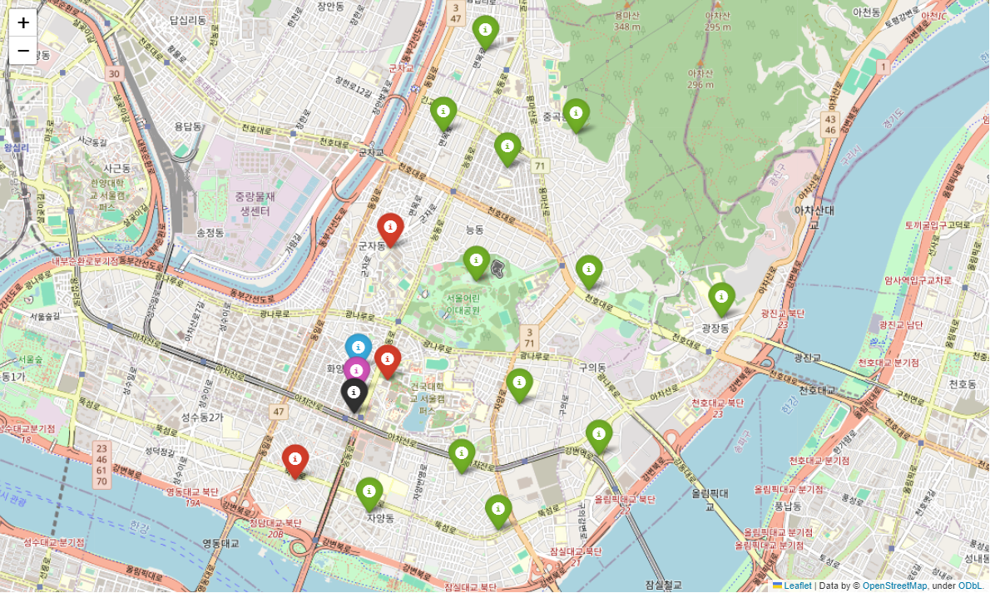
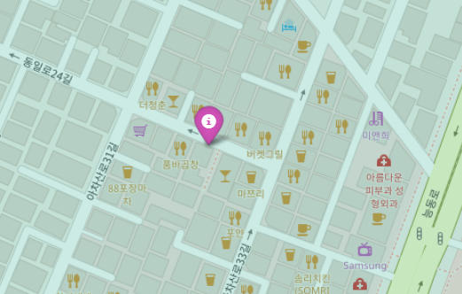
입지선정제안
직접 선정
최적의 위치
인프라 제한
구별 동 표시
외국인 밀집 동
평균 위치
가까운 지하철 역
지하철과
밀집지역 평균
Notes:
광진구
해당지역은 외국인근로자와 유학생이 고루 분포되있으므로 외국인 지원센터와 어학당 센터에 대한 인프라가 구축해야합니다.

Slide 30
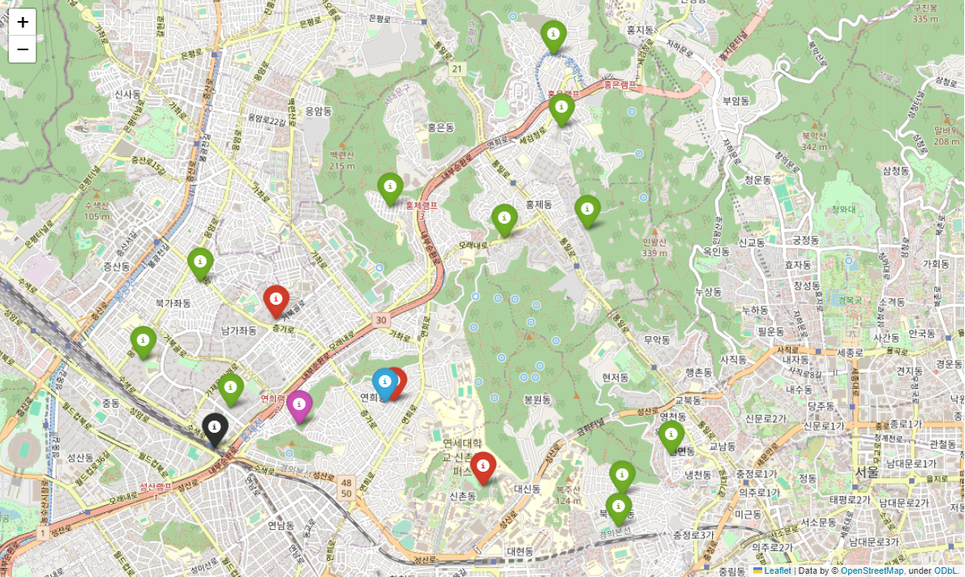
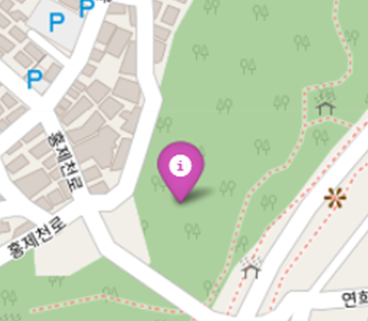
입지선정제안
직접 선정
최적의 위치
인프라 제한
구별 동 표시
외국인 밀집 동
평균 위치
가까운 지하철 역
지하철과
밀집지역 평균
Notes:
서대문구
유학생이 많으므로 외국인 지원센터 인프라 구축 해야합니다.

Slide 31
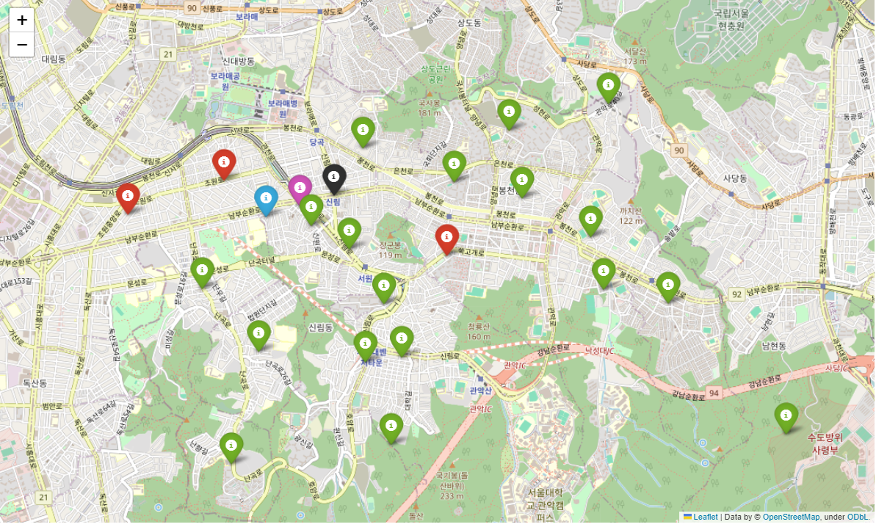
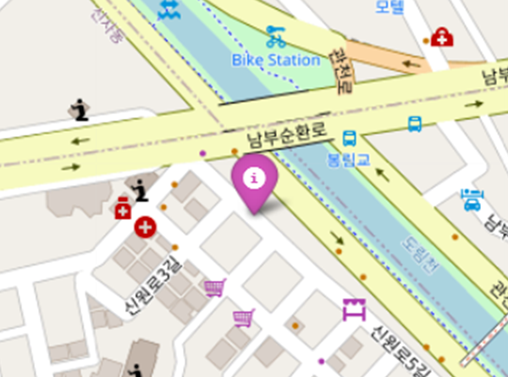
입지선정제안
직접 선정
최적의 위치
인프라 제한
구별 동 표시
외국인 밀집 동
평균 위치
가까운 지하철 역
지하철과
밀집지역 평균
Notes:
관악구
외국인근로자가 많으므로 일자리 지원센터와 어학당의 인프라를 구축해야합니다.

Slide 32
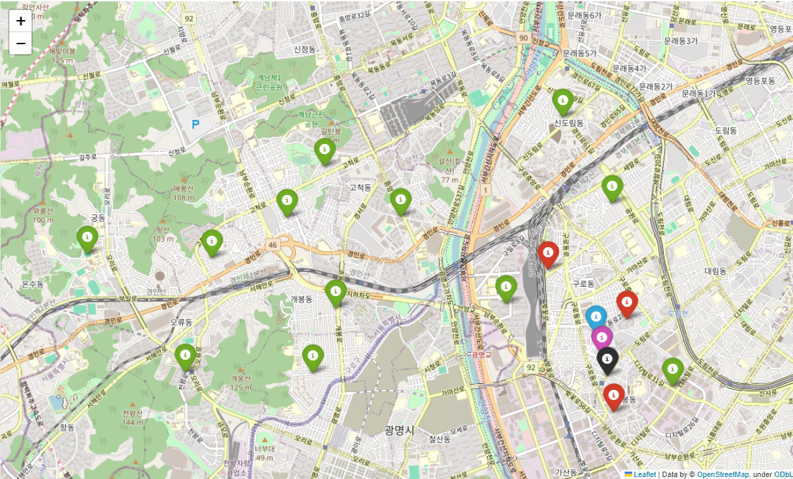
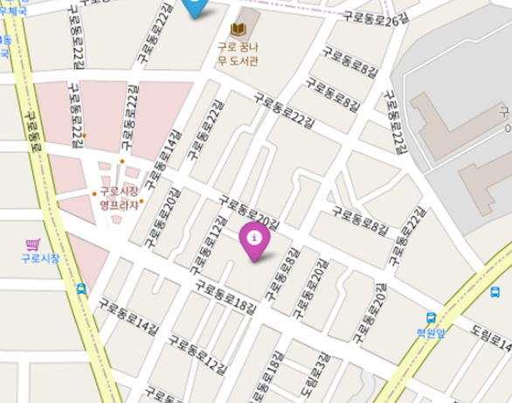
입지선정제안
직접 선정
최적의 위치
인프라 제한
구별 동 표시
외국인 밀집 동
평균 위치
가까운 지하철 역
지하철과
밀집지역 평균
Notes:
구로구
외국인 근로자가 많으므로 일자리 지원센터와 어학당 인프라를 구축해야합니다.

Slide 33
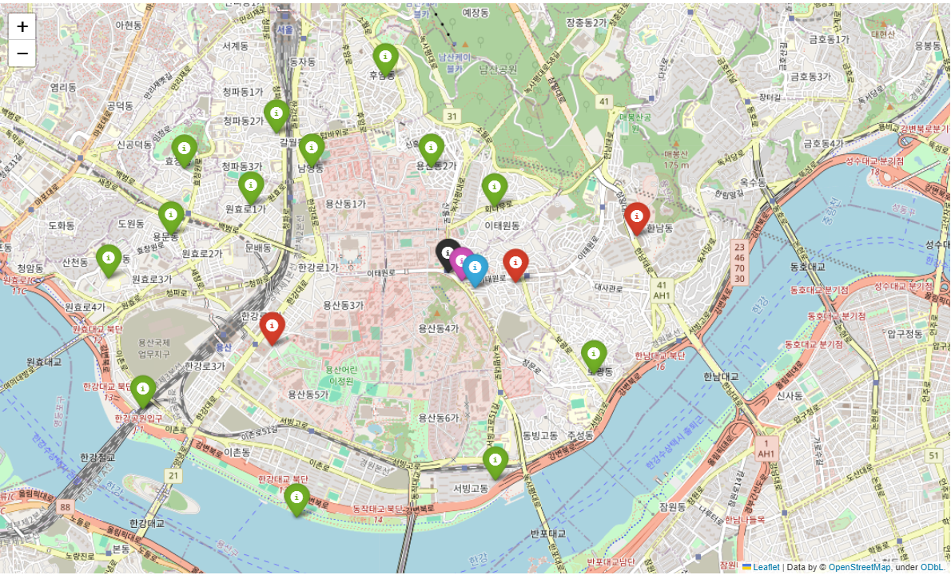
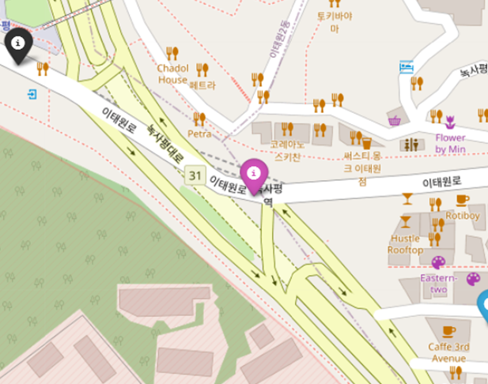
입지선정제안
직접 선정
최적의 위치
인프라 제한
구별 동 표시
외국인 밀집 동
평균 위치
가까운 지하철 역
지하철과
밀집지역 평균
Notes:
용산구
외국인 근로자, 결혼이민자가 고르게 분포되있으므로 어학당을 구축해야합니다.

Slide 34
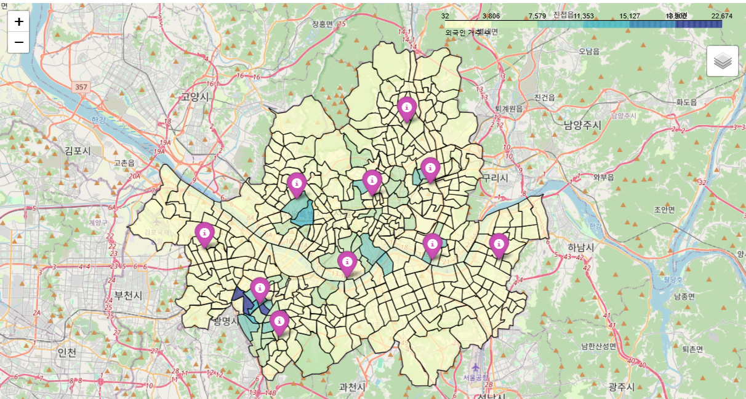
머신러닝
최적의 위치
Notes:
머신러닝으로 분석한 결과 비슷한 부분에 마커가 찍힌걸 확인할 수 있었습니다.

Slide 35
활용방안

Slide 36
활용방안
기대효과 및 보완점
맞춤 인프라 구축 기대효과
O 언어·문화 교육을 통해 외국인주민의 한국어 능력 향상과 한국 문화 이해 향상
O 일자리·창업 지원을 통해 외국인주민의 경제적 자립을 지원
O 복지·의료 지원을 통해 외국인주민의 기본적인 생활 안정을 도모
O 사회참여 지원을 통해 외국인주민의 사회 참여를 확대
보완점
O 서울뿐만 아니라 전 지역을 하지 않아 지방지역의 인프라에 대한 구축 제안 불가능
O 직접 해보았을 때 산에 찍히는 경우도 있었기 때문에 다음에는 고려해야함.
Notes:
마지막으로 인프라 구축시 얻을 수 있는 기대효과를 적어보았습니다.
기본적인 생활권 보장으로 인해 외국인 거주가 편해지고, 이에 따라 노동력 해소, 시장경제활성화, 외국인 거주 유지, 국가이미지 상승을 기대해볼 수 있습니다.
보완점으로는 데이터가 너무 많아서 서울만 타겟으로 했기 때문에 지방지역의 인프라 구축제안은 하지 못한점과 좌표로 찍어보았을 때 산같은 지을 수 없는 부분에 지어지는 부분을 고려 못한점이 아쉽습니다.

Slide 37
데이터 마이닝 4조 _ 팀원 역할
박원석 : 데이터전처리 및 지도 시각화, 자료조사
임채윤 : 데이터전처리 및 머신러닝 / 그래프 시각화, 코드정리
최민석 : 데이터전처리 및 ppt제작 및 자료조사
Notes:
이상으로 발표 마치겠습니다.

Slide 38

Q & A
ⓒSaebyeol Yu. Saebyeol’s PowerPoint

Slide 39
감사합니다
ⓒSaebyeol Yu. Saebyeol’s PowerPoint

Slide 40
출처
뉴스
https://www.ntoday.co.kr/news/articleView.html?idxno=98735
https://www.youtube.com/watch?v=ywSLJXN7NGM
https://www.dailymedi.com/news/news_view.php?wr_id=823472
https://www.ohmynews.com/NWS_Web/View/at_pg.aspx?CNTN_CD=A0002879619
https://www.hankyung.com/article/202011264959i
공공데이터
https://www.data.go.kr/
https://data.seoul.go.kr/

